Slide 1
INTERRUPTORES - Tiempos de Operación
Raidel Coa
Ingeniero de Aplicaciones – Megger
República Dominicana, 13-15 de Agosto de 2019

Slide 2
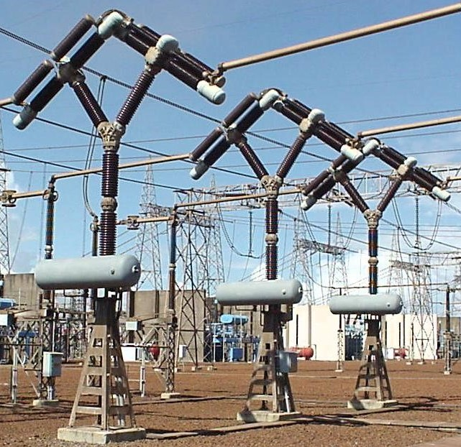
Tiempos de Operación
Conceptos Básicos
Tiempos (IEC 62271-100)
Criterios de Simultaneidad
  1 Cámara/Fase
  8 Cámaras/Fase
Diagramas de conexión
  Gran volumen de aceite
  Tanque muerto (Gang-1Cam/Fase)
  Tanque muerto (IPO-1Cam/Fase)
  Tanque vivo (IPO–1Cam/Fase)
  Tanque vivo (IPO–2Cam/Fase)

Slide 3
Conceptos Básicos

Slide 4
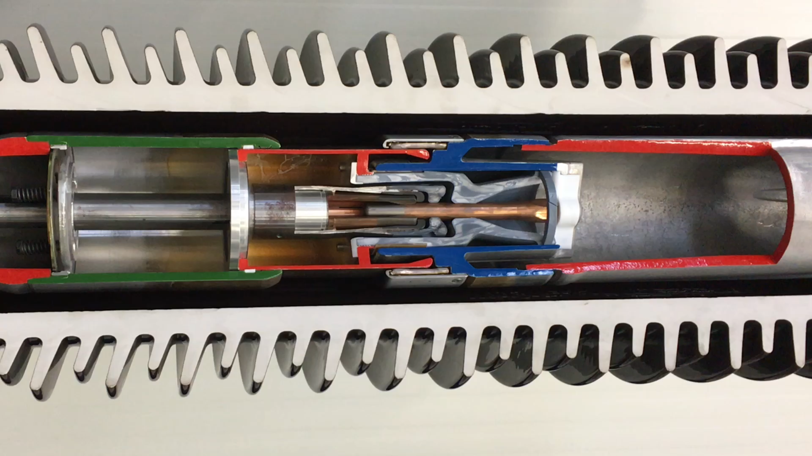
Conceptos Básicos
Prueba de tiempos de operación
Es la medición del tiempo que le lleva a la operación mecánica verificar su integridad y que está funcionando de manera correcta.
Contactos principales
Son los encargados de establecer o de interrumpir el flujo de la corriente en los circuitos de energía. Estos incluyen un contacto fijo y uno móvil.

Slide 5
Conceptos Básicos
Contactos auxiliares
Se usan principalmente para indicar la posición de los interruptores y para bloquear eléctricamente entre las operaciones básicas.
Contactos tipo “a”
Tienen el mismo estado de los contactos principales. Se cierra cuando los contactos principales se cierran, y viceversa.
Contactos tipo “b”
Tienen el estado opuesto del contacto principal. Se cierra cuando el contacto principal se abre, y viceversa.

Slide 6
Tiempos (IEC 62271-100)

Slide 7
Tiempos (IEC 62271-100)
3.7.133 Tiempo de apertura
3.7.134 Tiempo de arco
3.7.135 Tiempo de corte
3.7.136 Tiempo de cierre
3.7.137 Tiempo de establecimiento
3.7.138 Tiempo de pre-arco
3.7.139 Tiempo de apertura-cierre (reenganche automático)
3.7.140 Tiempo de corte establecimiento
3.7.141 Tiempo de reenganche
3.7.142 Tiempo de restablecimiento
3.7.143 Tiempo de cierre-apertura (cortocircuito)
3.7.144 Tiempo de establecimiento-corte
3.7.145 Tiempo de pre-inserción

Slide 8
Tiempos (IEC 62271-100)
3.7.133 Tiempo de apertura: Intervalo entre que se excita el circuito de disparo (bobina de apertura) en un interruptor que se encurentra en posición cerrado y el instante cuando los contactos se han separado en todos los polos.
3.7.136 Tiempo de cierre: Intervalo entre que se excita el circuito de cierre (bobina de cierre) en un interruptor que se encuentra en posición abierto y el instante cuando los contactos se tocan en todos polos.
3.7.139 Tiempo de apertura-cierre (reenganche automático): Intervalo entre el instante de separación de los contactos en todos los polos y el instante cuando los contactos se tocan en el primer polo en la siguiente operación de cierre.
3.7.143 Tiempo de cierre-apertura (cortocircuito): Intervalo entre el instante de contacto del primer polo durante una operación de cierre y el instante cuando los contactos se han separado en todos los polos, en la siguiente operación de apertura.
3.7.145 Tiempo de pre-inserción: Intervalo de tiempo durante una operación de cierre en cualquier polo, entre el instante que se tocan los contactos del element0 resistor y el instante que se tocan los contactos en la cámara de interrupción de ese polo.

Slide 9
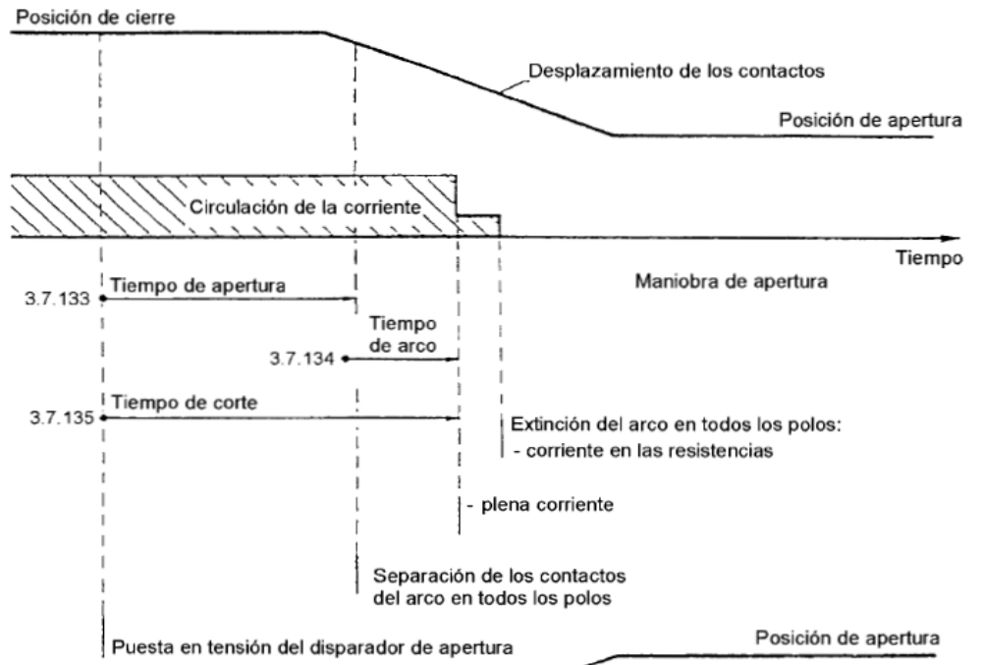
Tiempos (IEC 62271-100)
Tiempo de apertura

Slide 10
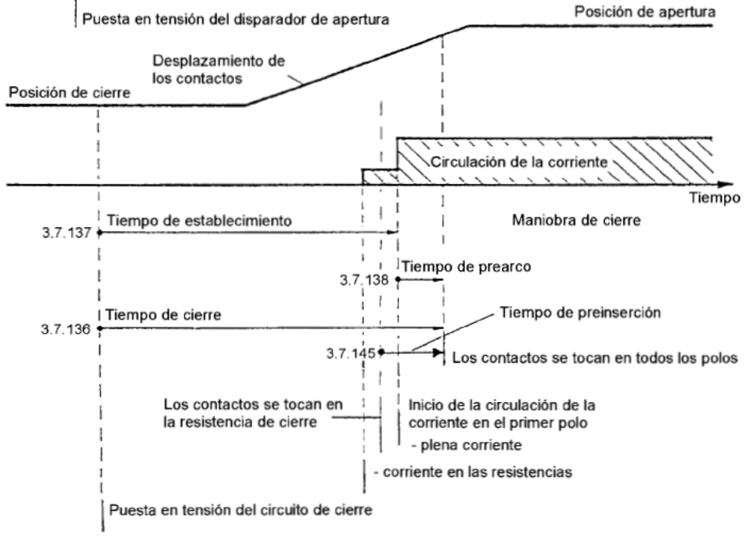
Tiempos (IEC 62271-100)
Tiempo de cierre
Posición Cierre
Posición Apertura

Slide 11
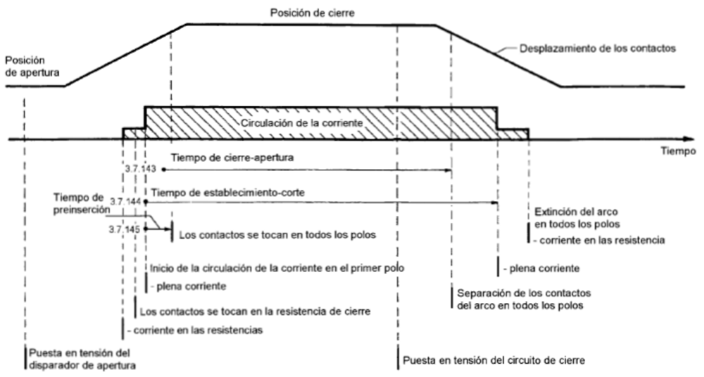
Tiempos (IEC 62271-100)
Tiempo de cierre-apertura (cortocircuito)

Slide 12
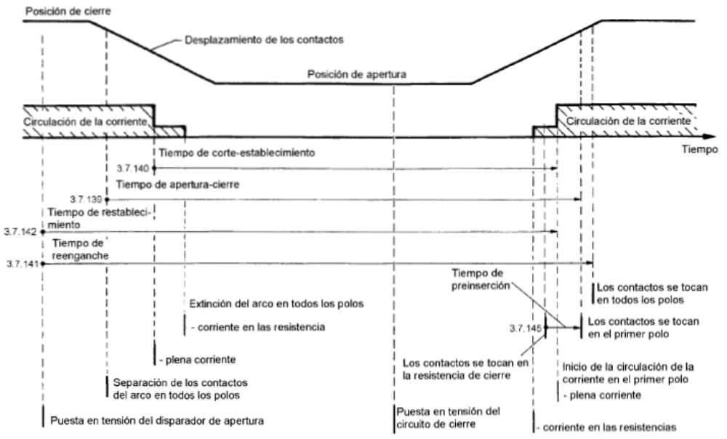
Tiempos (IEC 62271-100)
Tiempo de apertura-cierre (recierre)

Slide 13
Criterios de Simultaneidad

Slide 14
Criterios de Simultaneidad
Contactos principales
Resistores
Apertura
  < 1/6 ciclo entre fases (IEC - IEEE)
  < 1/8 ciclo entre cámaras de la misma fase (IEC)
Cierre
  < 1/4 ciclo entre fases (IEC - IEEE)
  < 1/6 ciclo entre cámaras de la misma fase (IEC)
Cierre
  < 1/2 ciclo entre fases (IEC)
  < 1/3 ciclo entre cámaras de la misma fase (IEC)
1/8 ciclo a 60 Hz = 2,1 ms
1/6 ciclo a 60 Hz = 2,8 ms
1/4 ciclo a 60 Hz = 4,2 ms
1/3 ciclo a 60 Hz = 5,6 ms
1/2 ciclo a 60 Hz = 8,3 ms

Slide 15
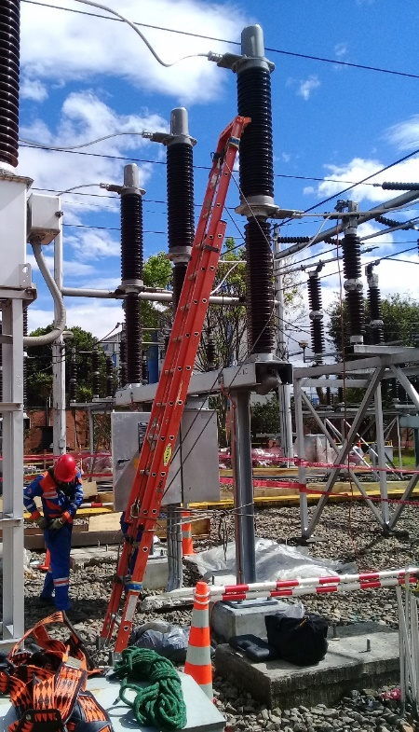
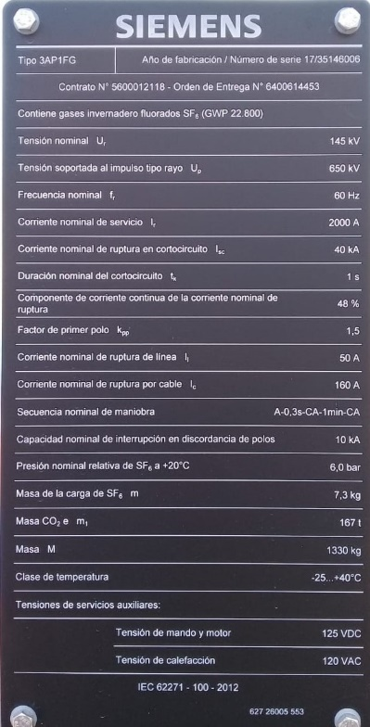
Criterios de Simultaneidad
Interruptor de 1 cámara de interrupción/fase
  MANUAL DE FABRICANTE
Cierre | 59 ms ± 6
Apertura | 29 ms ± 3
C-O | 30 ms ± 10
T Corte | ≤ 50 ms

Slide 16
Criterios de Simultaneidad
Interruptor de 1 cámara de interrupción/fase
Operación/Fase | A | B | C | Discrepancia
Cierre (ms) | 58,8 | 59,1 | 58,9 | 0,3
Apertura (ms) | 29,5 | 29,7 | 29,7 | 0,2
C-O (ms) | 30,5 | 29,2 | 29 | -

Slide 17
Criterios de Simultaneidad
Interruptor de 1 cámara de interrupción/fase
Operación/Fase | A | B | C | Discrepancia
Cierre (ms) | 58,8 | 59,1 | 58,9 | 0,3
Apertura (ms) | 29,5 | 29,7 | 29,7 | 0,2
C-O (ms) | 30,5 | 29,2 | 29 | -

Slide 18
Criterios de Simultaneidad
Interruptor de 1 cámara de interrupción/fase
Operación/Fase | A | B | C | Discrepancia
Cierre (ms) | 58,8 | 59,1 | 58,9 | 0,3
Apertura (ms) | 29,5 | 29,7 | 29,7 | 0,2
C-O (ms) | 30,5 | 29,2 | 29 | -

Slide 19
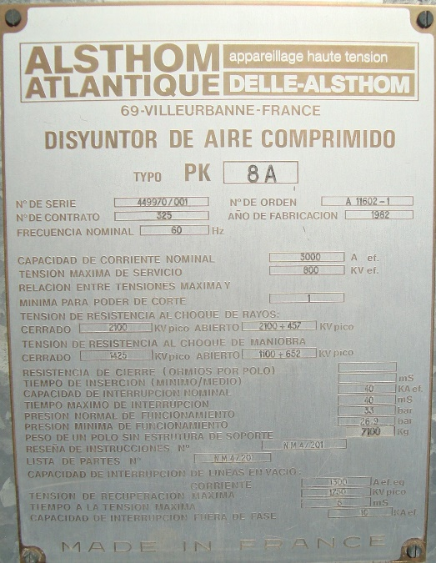
Criterios de Simultaneidad
Interruptor de 8 cámaras de interrupción/fase
  MANUAL DE FABRICANTE
Cierre | 30 - 37 ms
Apertura | 20 - 23 ms
C-O | 28 - 32 ms
PIR | 8 - 10 ms
T Corte | 40 ms

Slide 20
Criterios de Simultaneidad
Interruptor de 8 cámaras de interrupción/fase
Fases | A |  |  |  |  |  |  |  | B |  |  |  |  |  |  |  | C
Cámara | 1 | 2 | 3 | 4 | 5 | 6 | 7 | 8 | 1 | 2 | 3 | 4 | 5 | 6 | 7 | 8 | 1 | 2 | 3 | 4 | 5 | 6 | 7 | 8
Cierre (ms) | 36,6 | 36,6 | 35,9 | 36,2 | 36,4 | 36,8 | 36,2 | 36,6 | 36,2 | 36,2 | 36,4 | 36,8 | 37,0 | 36,2 | 37,0 | 36,2 | 36,1 | 35,9 | 36,2 | 36,9 | 36,4 | 36,6 | 36,6 | 36,4
Apertura (ms) | 22,8 | 23,0 | 22,6 | 23,0 | 22,8 | 22,8 | 22,9 | 22,8 | 22,4 | 22,5 | 22,4 | 22,4 | 22,6 | 22,6 | 22,4 | 22,8 | 22,4 | 23,0 | 22,6 | 22,6 | 22,7 | 22,4 | 22,7 | 22,5
C-O (ms) | 29,4 | 28,8 | 29,5 | 29,5 | 28,2 | 29,1 | 31,2 | 28,9 | 30,6 | 30,9 | 30,3 | 30,9 | 30,6 | 29,2 | 30,6 | 29,2 | 28,1 | 28,3 | 28,3 | 28,4 | 28,1 | 28,3 | 28,9 | 29,1
PIR (ms) | 27,4 | 27,6 | 27,6 | 27,0 | 27,6 | 27,6 | 27,4 | 27,3 | 27,9 | 27,8 | 27,8 | 28,0 | 27,4 | 27,2 | 27,6 | 27,4 | 27,8 | 27,8 | 27,8 | 27,4 | 27,8 | 27,6 | 27,0 | 27,2
 | 9,2 | 9,0 | 8,3 | 9,2 | 8,8 | 9,2 | 8,8 | 9,3 | 8,3 | 8,4 | 8,6 | 8,8 | 9,6 | 9,0 | 9,4 | 8,8 | 8,3 | 8,1 | 8,4 | 9,5 | 8,6 | 9,0 | 9,6 | 9,2
Cierre (ms) Misma Fase | 0,9 |  |  |  |  |  |  |  | 0,8 |  |  |  |  |  |  |  | 1,0
Apertura (ms) Misma Fase | 0,4 |  |  |  |  |  |  |  | 0,4 |  |  |  |  |  |  |  | 0,6
Cierre (ms) Entre Fases | 0,2
Apertura (ms) Entre Fases | 0,2

Slide 21
Criterios de Simultaneidad
Interruptor de 8 cámaras de interrupción/fase
Fases | A |  |  |  |  |  |  |  | B |  |  |  |  |  |  |  | C
Cámara | 1 | 2 | 3 | 4 | 5 | 6 | 7 | 8 | 1 | 2 | 3 | 4 | 5 | 6 | 7 | 8 | 1 | 2 | 3 | 4 | 5 | 6 | 7 | 8
Cierre (ms) | 36,6 | 36,6 | 35,9 | 36,2 | 36,4 | 36,8 | 36,2 | 36,6 | 36,2 | 36,2 | 36,4 | 36,8 | 37,0 | 36,2 | 37,0 | 36,2 | 36,1 | 35,9 | 36,2 | 36,9 | 36,4 | 36,6 | 36,6 | 36,4
Apertura (ms) | 22,8 | 23,0 | 22,6 | 23,0 | 22,8 | 22,8 | 22,9 | 22,8 | 22,4 | 22,5 | 22,4 | 22,4 | 22,6 | 22,6 | 22,4 | 22,8 | 22,4 | 23,0 | 22,6 | 22,6 | 22,7 | 22,4 | 22,7 | 22,5
C-O (ms) | 29,4 | 28,8 | 29,5 | 29,5 | 28,2 | 29,1 | 31,2 | 28,9 | 30,6 | 30,9 | 30,3 | 30,9 | 30,6 | 29,2 | 30,6 | 29,2 | 28,1 | 28,3 | 28,3 | 28,4 | 28,1 | 28,3 | 28,9 | 29,1
PIR (ms) | 27,4 | 27,6 | 27,6 | 27,0 | 27,6 | 27,6 | 27,4 | 27,3 | 27,9 | 27,8 | 27,8 | 28,0 | 27,4 | 27,2 | 27,6 | 27,4 | 27,8 | 27,8 | 27,8 | 27,4 | 27,8 | 27,6 | 27,0 | 27,2
 | 9,2 | 9,0 | 8,3 | 9,2 | 8,8 | 9,2 | 8,8 | 9,3 | 8,3 | 8,4 | 8,6 | 8,8 | 9,6 | 9,0 | 9,4 | 8,8 | 8,3 | 8,1 | 8,4 | 9,5 | 8,6 | 9,0 | 9,6 | 9,2
Cierre (ms) Misma Fase | 0,9 |  |  |  |  |  |  |  | 0,8 |  |  |  |  |  |  |  | 1,0
Apertura (ms) Misma Fase | 0,4 |  |  |  |  |  |  |  | 0,4 |  |  |  |  |  |  |  | 0,6
Cierre (ms) Entre Fases | 0,2
Apertura (ms) Entre Fases | 0,2

Slide 22
Criterios de Simultaneidad
Interruptor de 8 cámaras de interrupción/fase
Fases | A |  |  |  |  |  |  |  | B |  |  |  |  |  |  |  | C
Cámara | 1 | 2 | 3 | 4 | 5 | 6 | 7 | 8 | 1 | 2 | 3 | 4 | 5 | 6 | 7 | 8 | 1 | 2 | 3 | 4 | 5 | 6 | 7 | 8
Cierre (ms) | 36,6 | 36,6 | 35,9 | 36,2 | 36,4 | 36,8 | 36,2 | 36,6 | 36,2 | 36,2 | 36,4 | 36,8 | 37,0 | 36,2 | 37,0 | 36,2 | 36,1 | 35,9 | 36,2 | 36,9 | 36,4 | 36,6 | 36,6 | 36,4
Apertura (ms) | 22,8 | 23,0 | 22,6 | 23,0 | 22,8 | 22,8 | 22,9 | 22,8 | 22,4 | 22,5 | 22,4 | 22,4 | 22,6 | 22,6 | 22,4 | 22,8 | 22,4 | 23,0 | 22,6 | 22,6 | 22,7 | 22,4 | 22,7 | 22,5
C-O (ms) | 29,4 | 28,8 | 29,5 | 29,5 | 28,2 | 29,1 | 31,2 | 28,9 | 30,6 | 30,9 | 30,3 | 30,9 | 30,6 | 29,2 | 30,6 | 29,2 | 28,1 | 28,3 | 28,3 | 28,4 | 28,1 | 28,3 | 28,9 | 29,1
PIR (ms) | 27,4 | 27,6 | 27,6 | 27,0 | 27,6 | 27,6 | 27,4 | 27,3 | 27,9 | 27,8 | 27,8 | 28,0 | 27,4 | 27,2 | 27,6 | 27,4 | 27,8 | 27,8 | 27,8 | 27,4 | 27,8 | 27,6 | 27,0 | 27,2
 | 9,2 | 9,0 | 8,3 | 9,2 | 8,8 | 9,2 | 8,8 | 9,3 | 8,3 | 8,4 | 8,6 | 8,8 | 9,6 | 9,0 | 9,4 | 8,8 | 8,3 | 8,1 | 8,4 | 9,5 | 8,6 | 9,0 | 9,6 | 9,2
Cierre (ms) Misma Fase | 0,9 |  |  |  |  |  |  |  | 0,8 |  |  |  |  |  |  |  | 1,0
Apertura (ms) Misma Fase | 0,4 |  |  |  |  |  |  |  | 0,4 |  |  |  |  |  |  |  | 0,6
Cierre (ms) Entre Fases | 0,2
Apertura (ms) Entre Fases | 0,2

Slide 23
Criterios de Simultaneidad
Interruptor de 8 cámaras de interrupción/fase
Fases | A |  |  |  |  |  |  |  | B |  |  |  |  |  |  |  | C
Cámara | 1 | 2 | 3 | 4 | 5 | 6 | 7 | 8 | 1 | 2 | 3 | 4 | 5 | 6 | 7 | 8 | 1 | 2 | 3 | 4 | 5 | 6 | 7 | 8
Cierre (ms) | 36,6 | 36,6 | 35,9 | 36,2 | 36,4 | 36,8 | 36,2 | 36,6 | 36,2 | 36,2 | 36,4 | 36,8 | 37,0 | 36,2 | 37,0 | 36,2 | 36,1 | 35,9 | 36,2 | 36,9 | 36,4 | 36,6 | 36,6 | 36,4
Apertura (ms) | 22,8 | 23,0 | 22,6 | 23,0 | 22,8 | 22,8 | 22,9 | 22,8 | 22,4 | 22,5 | 22,4 | 22,4 | 22,6 | 22,6 | 22,4 | 22,8 | 22,4 | 23,0 | 22,6 | 22,6 | 22,7 | 22,4 | 22,7 | 22,5
C-O (ms) | 29,4 | 28,8 | 29,5 | 29,5 | 28,2 | 29,1 | 31,2 | 28,9 | 30,6 | 30,9 | 30,3 | 30,9 | 30,6 | 29,2 | 30,6 | 29,2 | 28,1 | 28,3 | 28,3 | 28,4 | 28,1 | 28,3 | 28,9 | 29,1
PIR (ms) | 27,4 | 27,6 | 27,6 | 27,0 | 27,6 | 27,6 | 27,4 | 27,3 | 27,9 | 27,8 | 27,8 | 28,0 | 27,4 | 27,2 | 27,6 | 27,4 | 27,8 | 27,8 | 27,8 | 27,4 | 27,8 | 27,6 | 27,0 | 27,2
 | 9,2 | 9,0 | 8,3 | 9,2 | 8,8 | 9,2 | 8,8 | 9,3 | 8,3 | 8,4 | 8,6 | 8,8 | 9,6 | 9,0 | 9,4 | 8,8 | 8,3 | 8,1 | 8,4 | 9,5 | 8,6 | 9,0 | 9,6 | 9,2
Cierre (ms) Misma Fase | 0,9 |  |  |  |  |  |  |  | 0,8 |  |  |  |  |  |  |  | 1,0
Apertura (ms) Misma Fase | 0,4 |  |  |  |  |  |  |  | 0,4 |  |  |  |  |  |  |  | 0,6
Cierre (ms) Entre Fases | 0,2
Apertura (ms) Entre Fases | 0,2

Slide 24
Criterios de Simultaneidad
Interruptor de 8 cámaras de interrupción/fase
Fases | A |  |  |  |  |  |  |  | B |  |  |  |  |  |  |  | C
Cámara | 1 | 2 | 3 | 4 | 5 | 6 | 7 | 8 | 1 | 2 | 3 | 4 | 5 | 6 | 7 | 8 | 1 | 2 | 3 | 4 | 5 | 6 | 7 | 8
Cierre (ms) | 36,6 | 36,6 | 35,9 | 36,2 | 36,4 | 36,8 | 36,2 | 36,6 | 36,2 | 36,2 | 36,4 | 36,8 | 37,0 | 36,2 | 37,0 | 36,2 | 36,1 | 35,9 | 36,2 | 36,9 | 36,4 | 36,6 | 36,6 | 36,4
Apertura (ms) | 22,8 | 23,0 | 22,6 | 23,0 | 22,8 | 22,8 | 22,9 | 22,8 | 22,4 | 22,5 | 22,4 | 22,4 | 22,6 | 22,6 | 22,4 | 22,8 | 22,4 | 23,0 | 22,6 | 22,6 | 22,7 | 22,4 | 22,7 | 22,5
C-O (ms) | 29,4 | 28,8 | 29,5 | 29,5 | 28,2 | 29,1 | 31,2 | 28,9 | 30,6 | 30,9 | 30,3 | 30,9 | 30,6 | 29,2 | 30,6 | 29,2 | 28,1 | 28,3 | 28,3 | 28,4 | 28,1 | 28,3 | 28,9 | 29,1
PIR (ms) | 27,4 | 27,6 | 27,6 | 27,0 | 27,6 | 27,6 | 27,4 | 27,3 | 27,9 | 27,8 | 27,8 | 28,0 | 27,4 | 27,2 | 27,6 | 27,4 | 27,8 | 27,8 | 27,8 | 27,4 | 27,8 | 27,6 | 27,0 | 27,2
 | 9,2 | 9,0 | 8,3 | 9,2 | 8,8 | 9,2 | 8,8 | 9,3 | 8,3 | 8,4 | 8,6 | 8,8 | 9,6 | 9,0 | 9,4 | 8,8 | 8,3 | 8,1 | 8,4 | 9,5 | 8,6 | 9,0 | 9,6 | 9,2
Cierre (ms) Misma Fase | 0,9 |  |  |  |  |  |  |  | 0,8 |  |  |  |  |  |  |  | 1,0
Apertura (ms) Misma Fase | 0,4 |  |  |  |  |  |  |  | 0,4 |  |  |  |  |  |  |  | 0,6
Cierre (ms) Entre Fases | 0,2
Apertura (ms) Entre Fases | 0,2

Slide 25
Diagramas de Conexiones

Slide 26
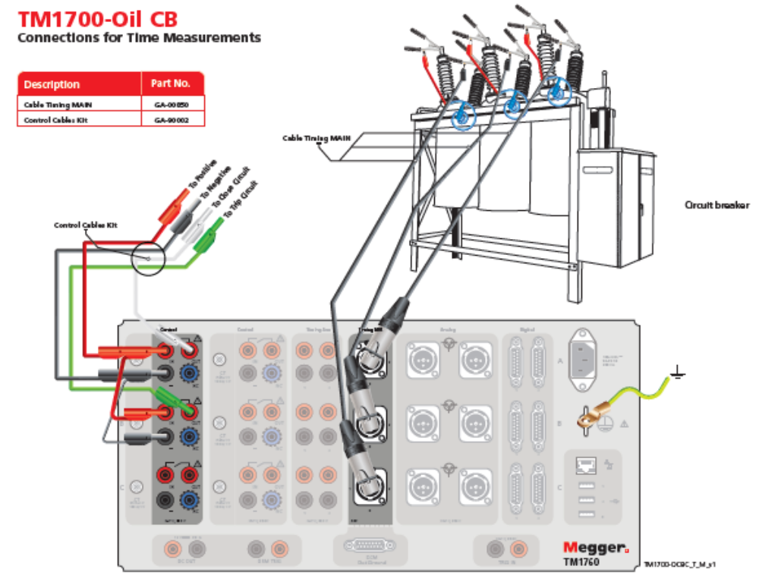
Diagramas de Conexiones
Gran volumen de aceite

Slide 27
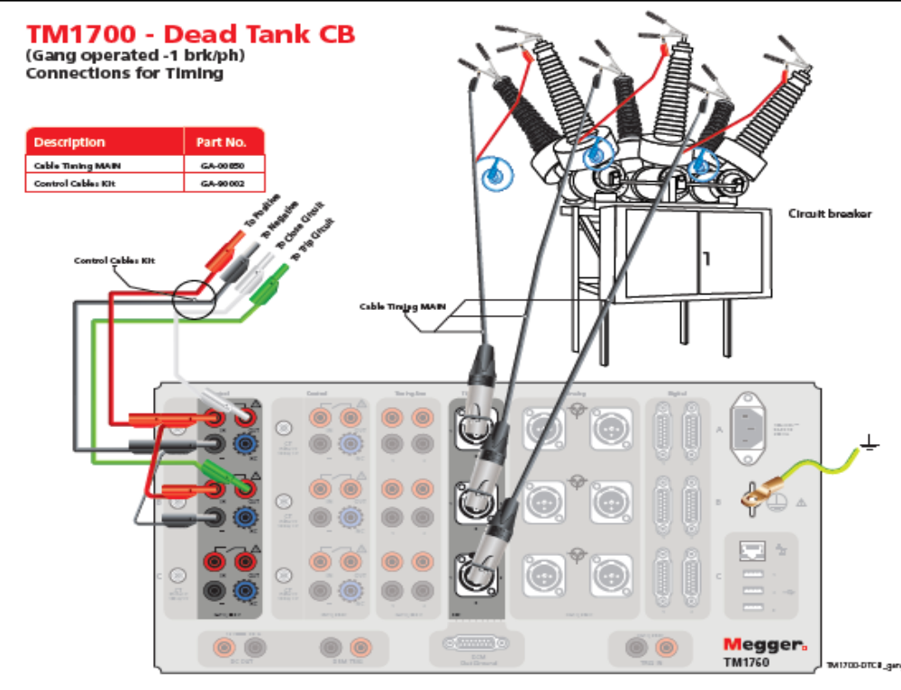
Diagramas de Conexiones
Tanque muerto (Gang Operated-1cam/fase)

Slide 28
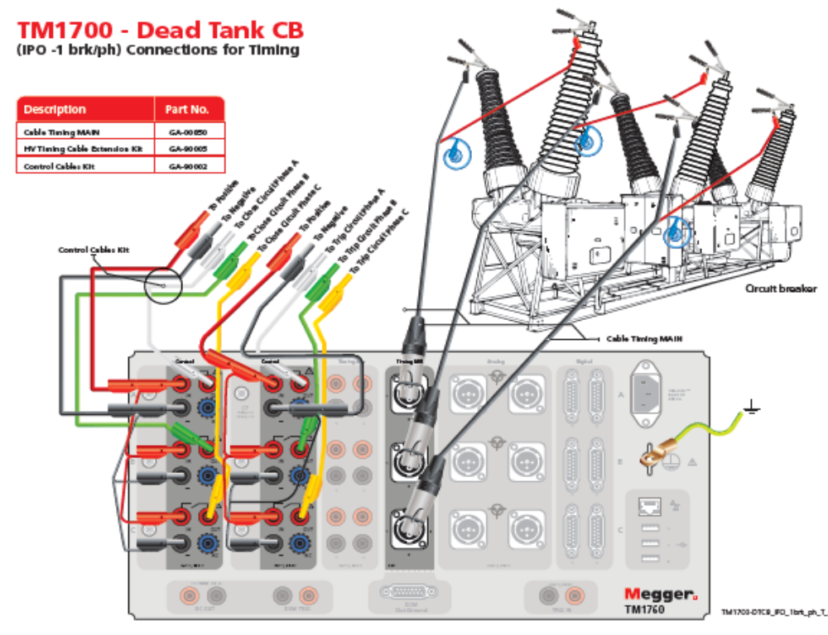
Diagramas de Conexiones
Tanque muerto (IPO-1cam/fase)

Slide 29
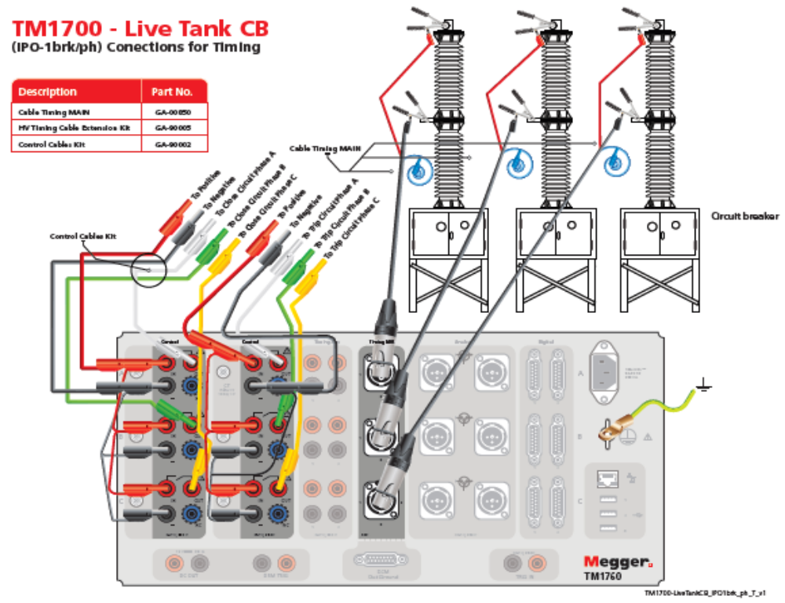
Diagramas de Conexiones
Tanque vivo (IPO-1cam/fase)

Slide 30
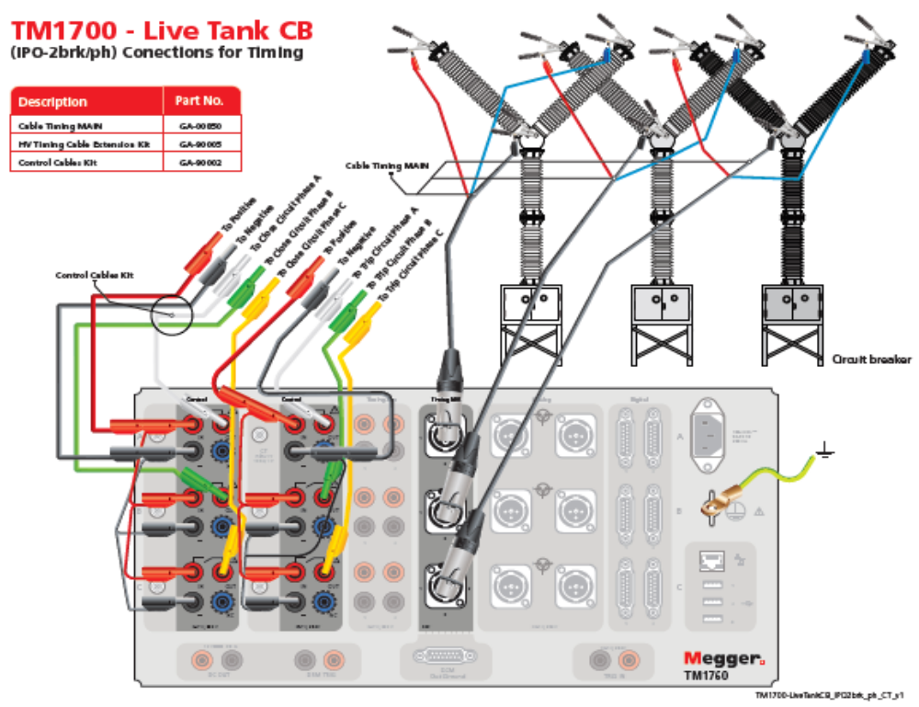
Diagramas de Conexiones
Tanque vivo (IPO-2cam/fase)

Slide 31
